Slide 1
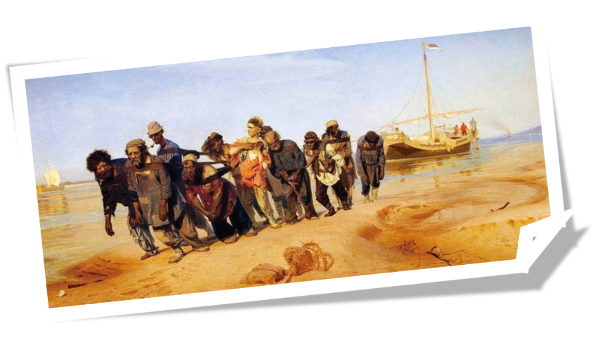
Влияние особенностей социально-экономического строя на формирование русского характера.
И. Репин «Бурлаки на Волге» - символ самодержавной, крепостной России.

Slide 2
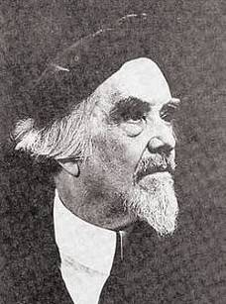
«История русского народа одна из самых мучительных историй: борьба с татарскими нашествиями и татарским игом, всегдашняя гипертрофия государства, тоталитарный режим Московского царства, смутная эпоха, раскол, насильственный характер петровской реформы, крепостное право, которое было самой страшной язвой русской жизни, гонения на интеллигенцию, казнь декабристов, жуткий режим прусского юнкера Николая I, безграмотность народной массы, которую держали в тьме из страха, неизбежность революции для разрешения конфликтов и противоречий и ее насильственный и кровавый характер и, наконец, самая страшная в мировой истории война»
Н.А. Бердяев

Slide 3
ВИЗАНТИЙСКИЕ ИСТОКИ РОССИЙСКОЙ ГОСУДАРСТВЕННОСТИ.
Воздействие Византии на формирование российской государственности
Консерватизм - идеологическая приверженность традиционным ценностям и порядкам, социальным или религиозным доктринам, ценность государственного и общественного порядка.
Шовинизм - идеология, суть которой заключается в проповеди национального превосходства с целью обоснования «права» на дискриминацию и угнетение других народов.
Этатизм (государственничество) - идеология, абсолютизирующая роль государства в обществе и пропагандирующая максимальное подчинение интересов личностей и групп интересам государства.
Теория «Москва – Третий Рим»
Идея параллелизма монарха и Бога.

Slide 4
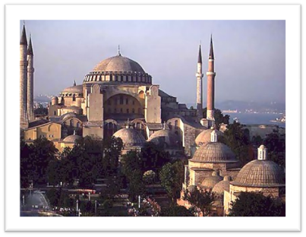


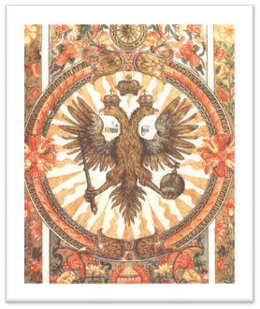
РЕЗУЛЬТАТ
Обособление России от всего остального христианского человечества
Храм Святой Софии
Установление тотального господства государства в религиозной жизни общества и русского человека
Герб Византии

Slide 5
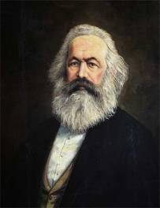
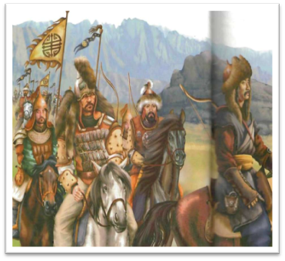
МОНГОЛЬСКИЙ ФАКТОР.
«Татаро-монгольское иго подавляло и иссушало самую душу народа, ставшего его жертвой»,- писал К.Маркс.
Русский человек учился у монголов храбрости, преодолению трудностей, выносливости, веротерпимости .
Падение культурного уровня русского человека, огрубление его нрава, преклонение перед любым начальником,
верноподданническое отношение к своему господину, СКЛАДЫВАНИЕ
ХОЛОПСКОЙ ПСИХОЛОГИИ И ПОВЕДЕНИЯ.

Slide 6
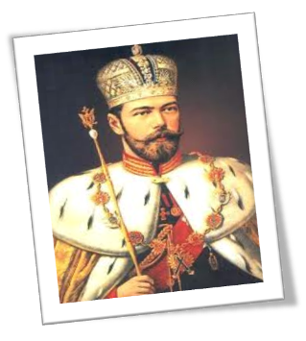
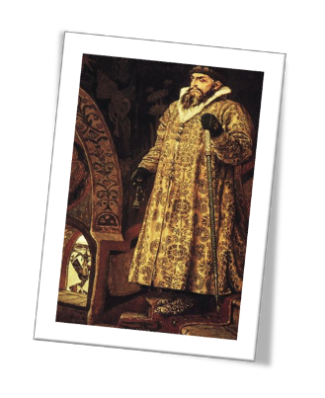
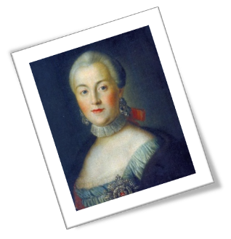
ВЛАСТЬ ВОСТОЧНО-ДЕСПОТИЧЕСКОГО ХАРАКТЕРА. САМОДЕРЖАВИЕ.
СОЗДАНИЕ МОЩНОЙ ДЕРЖАВЫ обеспечивается:
Николай II
Неприхотливостью, терпением
Иван IV Грозный
Стойкостью, материальной непритязательностью
Искренней и религиозной верой в особую миссию России
Царистскими наклонностями, верой в царя-батюшку
Восприятием царя как образа Божьего, обладающего всей властью, управляющего по своей воле.
Екатерина II
Отождествлением власти и личности царя с самим государством.

Slide 7
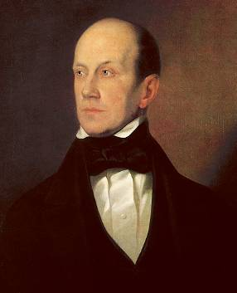
«Как известно, основой нашего социального строя служит семья, поэтому русский народ ничего другого никогда и не способен усматривать во власти, кроме родительского авторитета, применяемого с большей или меньшей суровостью, и только. Всякий государь, каков бы он ни был, для него – батюшка». П.Я. Чаадаев.
Пётр Яковлевич Чаадаев - русский философ и публицист, объявленный правительством сумасшедшим за свои сочинения, в которых резко критиковал действительность русской жизни.

Slide 8
Власть восточно-деспотического характера влияет на формирование в русском менталитете таких качеств, как
стремление «быть, как все», а не быть «личностью, индивидуальностью» →→КРЕСТЬЯНСКАЯ ОБЩИНА
культ преклонения перед государственной властью как воплощением силы и господства
АВТОРИТАРИЗМ -(форма власти, при которой носитель власти (например, диктатор, группа людей, руководитель предприятия ) провозглашает сам себя имеющим право на власть) - как форма власти, отвечающая народным требованиям.

Slide 9
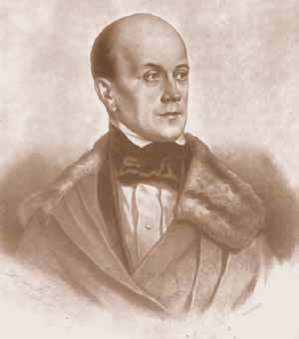
«…и что бы ни совершилось в слоях общества, народ в целом никогда не примет в этом участия; скрестив руки на груди – любимая поза чисто русского человека – он будет наблюдать происходящее и по привычке встретит именем батюшки своих новых владык, ибо – к чему тут обманывать себя самих – ему снова понадобятся владыки, всякий другой порядок он с презрением или гневом отвергнет». П.Я. Чаадаев.
« Народные массы подчинены известным силам, стоящим вверху общества. Они не думают сами; среди них есть известное число мыслителей, которые думают за них, сообщают импульс коллективному разуму народа и двигают его вперед». П.Я. Чаадаев.

Slide 10
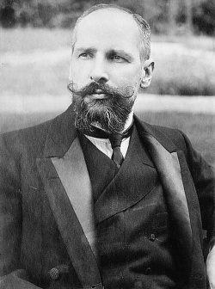
УКАЗ «О дополнении некоторых постановлений действующего закона, касающихся крестьянского землевладения и землепользования»
Разрушение коллективного землевладения сельского общества (крестьянской общины)
Создание класса крестьян — полноправных собственников земли
Пётр Аркадьевич Столыпин (1861-1911)— реформатор и государственный деятель

Slide 11


С
Т
О
Л
Ы
П
И
Н
КРЕСТЬЯНСКАЯ ПОЗЕМЕЛЬНАЯ ОБЩИНА
РАЗВИТИЕ КАПИТАЛИЗМА
НОВЫЕ КЛАССЫ – БУРЖУАЗИЯ, НАЕМНЫЕ РАБОЧИЕ
КРУГОВАЯ ПОРУКА
КОЛЛЕКТИВИЗМ
ИНДИВИДУАЛИСТИЧЕСКОЕ СОЗНАНИЕ, ИНИЦИАТИВНОСТЬ, ПРЕДПРИИМЧИВОСТЬ, КРЕАТИВНОСТЬ, АВАНТЮРИЗМ

Slide 12
ПРАВО КАК ОРУДИЕ ГОСУДАРСТВА И ЦАРСКОЙ ВЛАСТИ.
ГОСУДАРСТВО
ПОДДАННЫЕ
«усмиряющее» начало
«безмолвствующее большинство», «бунтари»
Русский человек государственную власть ставил выше закона, что формировало у него такую установку, как НЕВЕРИЕ В ЗАКОН В КАЧЕСТВЕ ВОПЛОЩЕНИЯ СПРАВЕДЛИВОСТИ И СРЕДСТВА БОРЬБЫ СО ЗЛОМ.
Идеал
власти
Власть единоличная (ответственная)
Власть сильная (авторитетная)
Власть справедливая (нравственная)

Slide 13
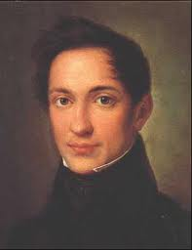
АНАРХИЗМ И ПОКОРНОСТЬ КАК ДВЕ ПРОТИВОПОЛОЖНЫЕ ДРУГ ДРУГУ ЧЕРТЫ РУССКОГО ХАРАКТЕРА.
«Москва спасла Россию, задушив все, что было свободное в русской жизни». А.И. Герцен.
ДВОЯКОЕ ОТНОШЕНИЕ К ГОСУДАРСТВУ
установка на нарушение государственно-правовых норм
почитание
недоверие к государству
неприятие неправедных форм власти
АНАРХИЧЕСКОЕ СТРЕМЛЕНИЕ К БУНТУ против собственного государства
Александр Иванович Герцен - русский писатель, публицист, философ, революционер.
осознание того, что главным эксплуататором народа выступает именно государство

Slide 14
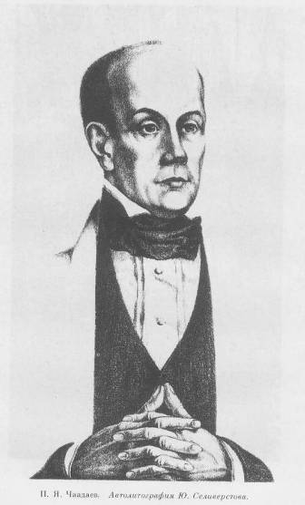
«…в русском народе есть что-то неотвратимо неподвижное, безнадёжно ненарушимое, а именно – его полное равнодушие к природе той власти, которая им управляет. Ни один народ мира не понял лучше нас знаменитый текст Писания: «нести власти аще не от Бога»». П.Я. Чаадаев.

Slide 15
ПОДВЕДЕМ ИТОГ РАБОТЫ:
формирование и развитие русского человека в значительной степени осуществлялось под влиянием социально-политического фактора:
русский человек характеризуется следующей совокупностью основных качеств:
верой в сильную власть
авторитарностью власти в России
нигилизмом (отрицанием значимости общепринятых нравственных и культурных ценностей; непризнанием любых авторитетов)
постоянной борьбой за национальную безопасность
скептицизмом (сомнением в надёжности истины)
подданническим отношением к власти
исключительной централизацией власти
недостаточным уровнем социальной мобильности в обществе
наличием социалистического, уравнительного сознания

Slide 16

Тропникова Анастасия
Моргунова Виктория
Сучкова Светлана

Slide 17


